Slide 1
Examining the Link between Children's Cognitive Development and Touchscreen Interaction Patterns
指導教授 : 蕭顯勝
報告人: 劉政豪

Slide 2
Abstract

Slide 3
Abstract
兒童在觸控式設備上與手勢互動的表現與成人不同，研究表明，兒童的輸入比成人的輸入更難辨別。
幼兒對觸控式設備的輸入識別率最差，而年紀較大的兒童在識別率則有所提高；然而，認知和運動發展的個體差異也可能影響兒童的輸入。
為了研究認知和運動能力的發展如何與兒童的觸摸屏互動有關，此研究對28名4至7歲的參與者進行了研究。

Slide 4
Abstract
研究內容包括對兒童的運動能力、認知技能的評估以及觸控和手勢任務。
將參與者的觸控行為與他們的認知發展水平相關聯，其中包括精細運動技能和執行功能。
將基於認知和運動發展的觸控互動分析與之前基於兒童年齡的工作比較。
最後表明，所有四個因素（年齡、年級、運動技能和執行功能）與目標失誤率和手勢識別率顯示出相似的相關性。。
Notes:
文中得出的結論是，專業發展應提高教師的準備水平，以更好地培養孩子的自由探索和獲取資源、創造力和自我表達的能力，以及他們更頻繁地利用某些藝術形式的信心。

Slide 5
Introduction

Slide 6
Introduction
兒童接觸到觸控式設備(手機)的機會越來越多。
先前研究已經調查了兒童如何與觸控式設備互動，以便為針對特定年齡組的界面設計提供建議。
特別的是，兒童在觸摸目標和做手勢的方式上與成人不同。

Slide 7
Introduction
例如，與成人相比，兒童更經常錯過螢幕上的目標。
以前的工作還研究了兒童觸控手勢的自動識別率，顯示這些識別率低於成人手勢的識別率。
了解認知和運動技能之間的連結可以幫助研究人員了解兒童在個體化水平上的互動，從而使界面更加個性化。

Slide 8
Introduction
兒童的認知發展和他們與觸控式設備互動的方式之間的關係還沒有像對年齡的研究那樣進行系統的研究。
在各年齡段的認知發展中可能存在很大的差異，特別是運動技能和執行功能。
根據年齡或年級來研究識別率可能過於粗略，不能完全解釋兒童與觸控式設備互動的個體差異。
Notes:
本研究從新加坡人的角度對幼兒課堂中有限的藝術相關觀察文獻做出了貢獻。
我們的研究是在“培養早期學習者”(NEL) 課程框架內進行的，該框架是新加坡教育部最近設計的國家指南，旨在為 4 至 6 歲兒童的學前教師實踐提供信息（MOE，2013b）。 新加坡的學前班一詞是指幼兒園和托兒中心。
NEL 課程框架旨在提高教學質量標準，並試圖協調主要由私人掌握的新加坡學前教育部門的教學實踐。
教育部仔細研究了西方學者提出的發展和學習理論，以及世界各地最好的幼兒教育實踐，特別關注北美和歐洲國家（Tan，2007）。

Slide 9
Introduction
因此，我們設計了一項針對4至7歲兒童的研究，使用NIH工具箱®來測量兒童的認知發展和運動技能。
我們還使用了先前工作中的觸控式目標和手勢任務，以確認這些新加入的認知能力是否能得到提高。
Notes:
本研究從新加坡人的角度對幼兒課堂中有限的藝術相關觀察文獻做出了貢獻。
我們的研究是在“培養早期學習者”(NEL) 課程框架內進行的，該框架是新加坡教育部最近設計的國家指南，旨在為 4 至 6 歲兒童的學前教師實踐提供信息（MOE，2013b）。 新加坡的學前班一詞是指幼兒園和托兒中心。
NEL 課程框架旨在提高教學質量標準，並試圖協調主要由私人掌握的新加坡學前教育部門的教學實踐。
教育部仔細研究了西方學者提出的發展和學習理論，以及世界各地最好的幼兒教育實踐，特別關注北美和歐洲國家（Tan，2007）。

Slide 10
Method

Slide 11
Method
共有28人參加了我們的研究。
6名4歲兒童
6名5歲兒童
11名6歲兒童
5名7歲兒童
25人被認定為右撇子，3人被認定為左撇子。
26名參與者認為他們高頻率地使用觸控式設備。
Notes:
其中有11名女性和17名男性。6名參與者被認為是黑人或 6名參與者是黑人或非洲裔美國人，19名是白人，1名是美國印第安人或阿拉斯加 原住民，還有2人是其他種族。其中2名黑人或非洲裔美國人和8名白人參與者還認為自己 2名黑人或非裔美國人和8名白人參與者也被認為是 西班牙裔或拉丁裔。

Slide 12
Method
研究分為兩個階段。
階段一。參與者使用NIH Toolbox®來完成認知和運動評估。
階段二，參與者完成觸控與手勢任務並收集相關數據。
參與者在完成每項任務後都會獲得小獎品，如橡皮擦、郵票和彈力球，以激勵他們完成研究。

Slide 13
Method
第一階段分為兩項任務
9孔釘板的靈活性測試，以及尺寸變化卡片分類測試。
這兩項由NIH Toolbox®提供的任務提供了對參與者精細運動技能水平和執行功能的評估。

Slide 14
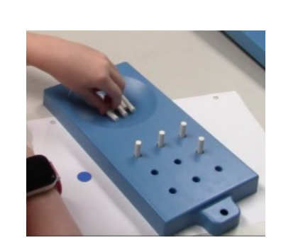
Method
9孔釘板靈巧測試是對使用者手指的靈巧程度測試。
在測試中，參與者被要求將9個釘子放入一個有9個孔的板子里，然後盡可能快地將它們取出。
實驗者記錄被試者完成任務所需的時間。參與者完成任務的時間。
在研究中，測試者每隻手完成任務兩次，每隻手的第一次嘗試是練習。

Slide 15
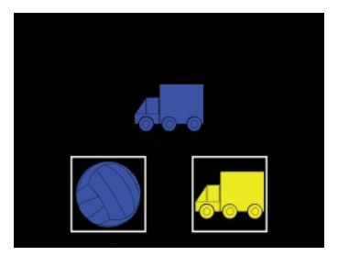
Method
維度變化卡片分類測試提供了對被試者執行功能的測量，NIH將其定義為 "計劃、組織和監督執行以目標為導向的戰略行為的能力"。
在測試中，受試者會看到一系列的兩張圖片，並被要求選擇一個與給定顏色或給定形狀相匹配的圖片（圖1）。
該應用程序測量測試者做出反應的時間和正確反應的數量。

Slide 16
Method
階段二也包括兩個任務。
觸摸目標任務，和手勢繪畫任務。

Slide 17
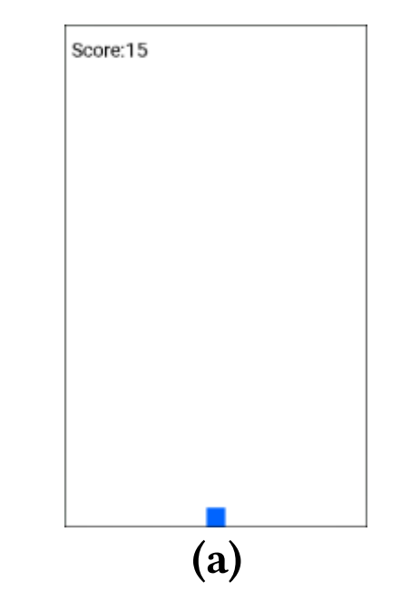
Method
在觸摸目標的任務中，參與者被要求觸摸一系列104個不同的目標。
目標的大小不同，包括非常小的（0.125英寸）。小（0.25英寸），中（0.375英寸）和大（0.5英寸）。
參與者他們被要求嘗試觸摸目標，次數不限，直到成功為止。每個觸摸事件都被記錄下來，包括觸摸的位置和時間。

Slide 18
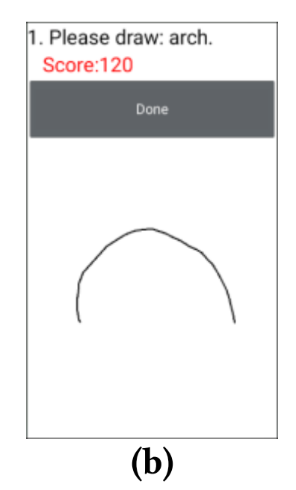
Method
手勢繪畫任務是由一塊空白的畫布組成，參與者被要求在上面繪制一系列的手勢。
使用的手勢集包括20種手勢類型：字母（A，E，K，Q。X）、數字（2、4、5、7、8）、符號（線、加號、拱門、箭頭。符號（線、加號、拱門、箭頭、覆選標記）和形狀（圓、長方形、三角形、鉆石、心）。
這組符號最初是根據對心理學和發展學文獻的調查而選定的。

Slide 19
Results

Slide 20
Results
對於目標任務，重點在失誤率，研究中觀察每個用戶的失誤率，也就是一個用戶在所有目標中的失誤比例。
文中研究了失誤率這個依變項和幾個自變項之間的關係。 自變項與兒童的發展進程有關：年齡、年級。運動技能和執行功能。
Notes:
測試組參加的兩個版本的測試中，PPT 版本的平均分數最高，PPT 的平均分數比 CBT 的平均分數高 0.53 分。

Slide 21
Results
皮爾遜相關測試顯示，失誤率與其他兒童之間有顯著但適度的相關性。失誤率與所有四個獨立變量之間存在著顯著但適度的相關關系。變量。
1.年齡和失誤率：r（26）=-0.62，p<0.05
2.年級和失誤率：r（26）=-0.47，p < 0.05
3.運動技能和失誤率：r（26）=-0.41，P＜0.05
4.執行功能和失誤率：r（26）=-0.56，P < 0.05
相關系數為負數，表示失誤率隨著運動技能的提高而降低。
所有的相關系數都有一個類似的強度，並被認為是中等的。強度相似，在人類被試研究的背景下被認為是適度的。在人類主體研究中[6]。
Notes:
討論了遊戲類型和遊戲設計元素的範圍以及這些研究中使用的學習理論，以及影響21世紀技能的指標，度量和結果的範圍。
本文還為研究人員，遊戲設計師和教育工作者在與教育性遊戲設計和實施有關的問題上提供了寶貴的見解。

Slide 22
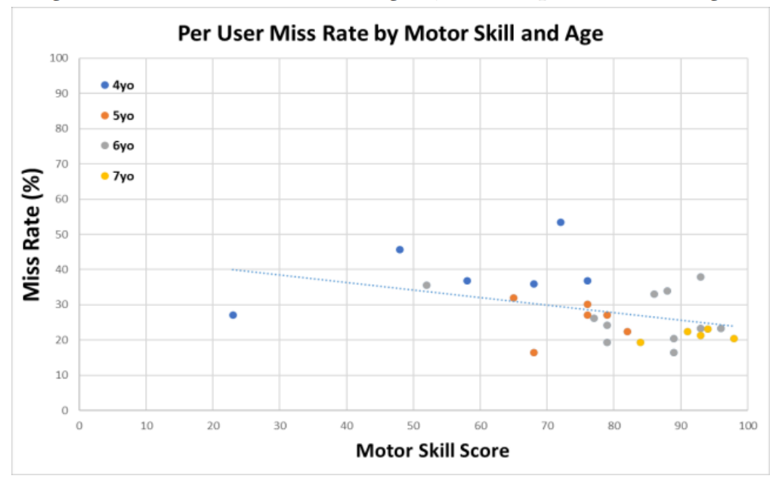
Results
圖3說明了 失誤率和運動技能之間的相關性。
Notes:
討論了遊戲類型和遊戲設計元素的範圍以及這些研究中使用的學習理論，以及影響21世紀技能的指標，度量和結果的範圍。
本文還為研究人員，遊戲設計師和教育工作者在與教育性遊戲設計和實施有關的問題上提供了寶貴的見解。

Slide 23
Results
為了衡量研究中兒童手勢的自動識別準確性，我們使用了$P識別器。
我們用皮爾遜相關測試分析了用戶的識別率這一依變項與上述四個相同的自變項之間的相關性：年齡、年級、年齡和執行功能。
Notes:
綜合學習活動（53 個視頻剪輯，34%），即活動側重於與多個學習領域相關的內容，包括至少一種藝術形式。例如，我們觀察到孩子們在戶外科學課上在操場上畫樹，或者在計算課上唱與數字有關的歌曲。
Fillers-Transitions（47 個視頻剪輯，30.1%），定義為簡短的非教學活動，旨在讓兒童在從一個事件過渡到下一個事件期間保持專注和參與，從而填補等待時間的空白。例如，在一次讀書活動之後，一位老師讓孩子們唱“我的小狗”和“七天”歌曲並進行一些身體運動，而小組則轉移到了提供午餐的幼兒園區域。
學習中心時間（45 個視頻片段，28.8%），在此期間，孩子們在沒有老師持續直接監督的情況下，在專題學習角內以小組形式一起學習。請注意，新加坡的學前班教室與其他國家類似，通常包括專門針對各種學習領域（例如識字、算術、科學、藝術）的學習角。換句話說，並非所有孩子都在學習中心時間從事與藝術相關的工作。例如，我們經常觀察到一群穿著戲服並假裝專業人士（例如醫生、護士、消防員）的兒童在戲劇遊戲角，或與他們的朋友合作視覺藝術項目，而其他兒童則在包含材料，例如書籍、拼圖、積木或與科學相關的材料。
單獨的藝術活動（37 個視頻剪輯，23.7%），專門計劃和開展以專門教授兒童與藝術相關的概念或過程。例如，我們觀察了一項活動，在該活動中，兒童通過一首歌了解斷奏和連奏之間的差異。 綜合學習活動是我們觀察藝術教學最頻繁發生的環境，而單獨的藝術活動是最不頻繁的環境。

Slide 24
Results
我們發現識別率和所有自變量之間存在著明顯的適度相關關系。
1.年齡和識別率：r(26) = 0.66, p < 0.05
2.年級和識別率：r(26) = 0.57, p < 0.05
3.運動技能和識別率：R（26）=0.69，P＜0.05
4.執行功能和識別率：R（26）=0.46，P＜0.05
Notes:
綜合學習活動（53 個視頻剪輯，34%），即活動側重於與多個學習領域相關的內容，包括至少一種藝術形式。例如，我們觀察到孩子們在戶外科學課上在操場上畫樹，或者在計算課上唱與數字有關的歌曲。
Fillers-Transitions（47 個視頻剪輯，30.1%），定義為簡短的非教學活動，旨在讓兒童在從一個事件過渡到下一個事件期間保持專注和參與，從而填補等待時間的空白。例如，在一次讀書活動之後，一位老師讓孩子們唱“我的小狗”和“七天”歌曲並進行一些身體運動，而小組則轉移到了提供午餐的幼兒園區域。
學習中心時間（45 個視頻片段，28.8%），在此期間，孩子們在沒有老師持續直接監督的情況下，在專題學習角內以小組形式一起學習。請注意，新加坡的學前班教室與其他國家類似，通常包括專門針對各種學習領域（例如識字、算術、科學、藝術）的學習角。換句話說，並非所有孩子都在學習中心時間從事與藝術相關的工作。例如，我們經常觀察到一群穿著戲服並假裝專業人士（例如醫生、護士、消防員）的兒童在戲劇遊戲角，或與他們的朋友合作視覺藝術項目，而其他兒童則在包含材料，例如書籍、拼圖、積木或與科學相關的材料。
單獨的藝術活動（37 個視頻剪輯，23.7%），專門計劃和開展以專門教授兒童與藝術相關的概念或過程。例如，我們觀察了一項活動，在該活動中，兒童通過一首歌了解斷奏和連奏之間的差異。 綜合學習活動是我們觀察藝術教學最頻繁發生的環境，而單獨的藝術活動是最不頻繁的環境。

Slide 25
DISCUSSION

Slide 26
Discussion
在目標任務中，我們發現目標失誤率與年齡、年級、運動技能和執行功能之間存在適度的關聯。
在手勢繪畫任務中，我們也發現年齡、年級和運動技能之間有適度的相關性。
手勢識別率與運動技能的相關性（r(26) = 0.69, p < 0.05）略高於目標失誤率（r(26) = -0.41, p < 0.05），盡管兩者都處於中等水平。
因此，運動技能對兒童手勢識別率的預測作用比對目標失誤率的預測作用略大。
我們認為，這是因為與目標觸摸任務相比，手勢畫任務和兒童在學校發展的寫作技能之間有直接的映射關系。
Notes:
因此，在後續研究中調查藝術教育提供的這些差異背後的原因是很重要的。
我們在30%的教室裡沒有觀察到藝術教育的證據這一事實並不一定意味著負責這些教室的老師忽視了藝術。
也許他們只是沒有在那個特定的日子開展與藝術相關的活動。
事實上，這項研究的局限性之一（適用於幾乎所有基於自然主義課堂觀察的研究）是教師只在一個時間點被觀察到。
未來的研究旨在更深入地了解藝術教學實踐，因此應確保更長的課堂觀察時間。

Slide 27
Discussion
兒童在目標任務上的表現可能與他們使用觸摸屏設備的經驗數量而非學校教育有更大關系。
為了將我們的結果與之前的工作進行比較，我們還研究了年齡對目標失誤率和手勢識別率的影響。
通過對目標失誤率的單因素方差分析，發現年齡的主效應很明顯（F3,24 = 7.54, p < 0.05）。
對手勢識別率的單因素方差分析，加上年齡的主體間因素，發現年齡有明顯的主效應（F3,24 = 7.63, p < 0.05）。
Notes:
文化和身份似乎主要通過唱歌傳播給兒童，使用與新加坡當地民族文化相關的某些傳統歌曲（例如，宗教節日、文化慶典）。
我們的研究結果與 Zupanciˇ c、ˇ Cagran、ˇ 和 Mulej (2015) 在斯洛文尼亞進行的研究相對一致，該研究報告稱學前教師最重視視覺藝術和音樂。

Slide 28
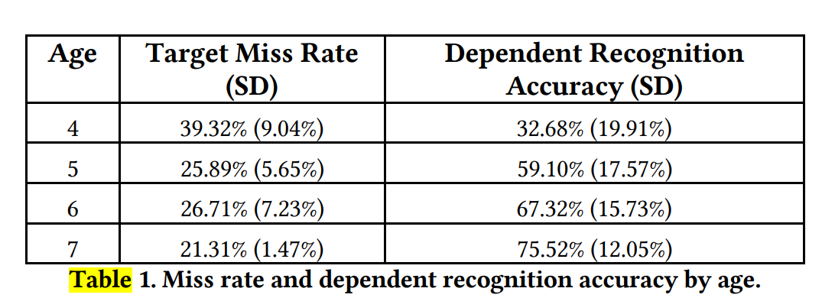
Discussion
表1總結了這些結果。
Notes:
此外，NEL 課程框架沒有提出向兒童介紹或教授各種藝術形式的最佳頻率，這可能導致教師只專注於他們認為最有能力和最舒服的活動。
事實上，根據新加坡職前教師教育計劃 (PQAC, 2008) 所涵蓋的內容，許多學前教師可能覺得自己沒有充分準備教授戲劇/戲劇、音樂表演或舞蹈，因為缺乏這些特定藝術形式的培訓（Bautista、Ng 等人，2016 年）。

Slide 29
Discussion
我們的結果顯示，使用運動技能和執行功能作為考察觸摸屏互動的透鏡，除了像以前的工作那樣簡單地看年齡外，並沒有提供更多的細微差別。
與高運動技能相比，低運動技能一般會預示著糟糕的表現，但年齡與表現之間的關系以及年級與表現之間的關系也可以這麽說。
因此，我們的結論是，研究人員在研究兒童的觸摸屏互動時，使用年齡或年級作為發展水平的替代是合理的，特別是考慮到測量兒童的認知和運動技能所帶來的額外開銷。
Notes:
此外，NEL 課程框架沒有提出向兒童介紹或教授各種藝術形式的最佳頻率，這可能導致教師只專注於他們認為最有能力和最舒服的活動。
事實上，根據新加坡職前教師教育計劃 (PQAC, 2008) 所涵蓋的內容，許多學前教師可能覺得自己沒有充分準備教授戲劇/戲劇、音樂表演或舞蹈，因為缺乏這些特定藝術形式的培訓（Bautista、Ng 等人，2016 年）。

Slide 30
LIMITATIONS AND CONCLUSION

Slide 31
Limitation And Conclusion
我們的工作有幾個局限性。
我們使用了認知發展的兩個維度，基於NIH Toolbox® 9孔釘板靈活性測試和維度變化卡片分類測試，但還有其他的測量方法可以進一步了解兒童的觸摸屏互動。
例如，握力測試可以為兒童如何與基於手寫筆的應用程序互動提供新的見解。
然而，我們選擇了我們認為最有可能與兒童與觸摸屏設備自然互動的方式緊密相連的因素，因為它們與典型的觸摸屏任務相似。

Slide 32
Limitation And Conclusion
我們提出了一項對28名4至7歲兒童的研究，時間跨度從學前班到一年級。
我們使用NIH Toolbox®評估套件中的兩項措施，考察了兒童在運動技能和執行功能方面的認知發展。
我們發現目標失誤率和手勢識別率都與年齡、年級、運動技能和執行功能有適度的相關性。
我們的結論是，年齡和年級的敏感度足以讓研究人員和設計師在研究兒童觸摸屏互動時加以考慮。

Slide 33
報告結束謝謝大家
Notes:
1. 對輪文之後的方向 2. 4個重點都要做 3. 中西差異 台灣 西方 差異性 4. 唱歌 韻律 運動 -> 看詳細一點 舞島表演賞析 5. 結論看清楚一點
他所觀察 藝術環境類型 看熟 對應回台灣教育環境
2. 視覺藝術 舞導 台灣課程 比照
學姊
1. 認真參考學長 2. 台灣幼教 沒有舞導經驗 3. 舞導教室 要有環境 幼兒律動 4. 體感執行功能 有關聯

